Slide 1
20. Informática básica
Conceptos fundamentales sobre el hardware y el software. Sistemas de almacenamiento de datos. Sistemas operativos. Nociones básicas de seguridad informática

Slide 2
Informática
Ciencia que estudia el tratamiento automatizado de la información.
- Dato: Información concreta y no demasiado extensa
- Programa: Conjunto de instrucciones que le dicen al ordenador que tiene que hacer con los datos para obtener un resultado.
- Algoritmo: Conjunto de pasos.

Slide 3
Ordenador
- HARDWARE: Partes físicas tangibles de un sistema informático, todos sus componentes eléctricos, electrónicos, electromecánicos y mecánicos.
- SOFTWARE: Parte intangible del sistema. Construido por todos los programas.
- FIRMWARE: “Software” que viene grabado de fabrica. Se refiere a los programas grabados en memorias ROM. Dentro de esta categoría encontramos la BIOS

Slide 4
Representación de la información
- Sistema binario: Sistema numérico que trabaja en base dos (Nosotros solemos trabajar en base 10). Se caracteriza por que todas las representaciones numéricas se realizan empleando dos dígitos. El 1 y el 0.
- Bit: Unidad mínima de información que puede tratar un ordenador. Solo puede tomar el valor de 0 y 1. Se representa mediante una “b” minúscula
- Byte: Conjunto de 8 bits, es la unidad mínima de información con significado. Se representa con una “B” mayúscula.
- Palabra: También conocido como Longitud de la palabra. Conjunto de bits que el ordenador puede procesar en una operación. (Sistemas de 32 o 64 bits).

Slide 5
Representación de la información Unidades de medida
1 bit (1b) = Valor que solo puede ser 1 o 0
1 Byte (1B) = 8 bits. Se pueden representar números comprendidos entre 0 y 255.
1 Kilobyte (1KB) = 1024 Bytes
1 Megabyte (1MB) = 1024 Kilobytes
1 Gigabyte (1GB) = 1024 Megabyte
1 Terabyte (1TB) = 1024 Gygabyte
1 Petabyte (1PB) = 1024 Terabyte

Slide 6
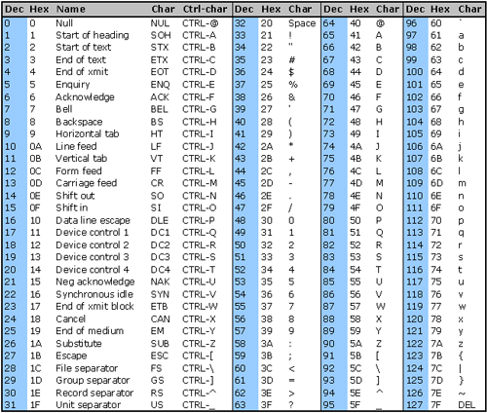
Representación de la información. ASCII
La tabla de codificación ASCII es un sistema de representación que asigna un valor numérico a cada carácter de la tabla de forma que con 1 byte de datos se puedan representar textos de distinta índole.

Slide 7
Clasificación de los ordenadores
- Supercomputadoras: Equipos con una gran capacidad de calculo, suelen componerse de varios procesadores trabajando en paralelo.
- Mainframes: Equipos que funcionan como servidores y soportan la comunicación de muchos usuarios conectados a la vez.
- Miniordenadores: Similares a los mainframe pero de menor escala
- Ordenadores personales: Equipos caracterizados por ser monousuario, pueden ser de sobremesa, portátiles , tables, smartphones.
- Nanoordenadores: Ordenadores muy específicos y pequeños.

Slide 8
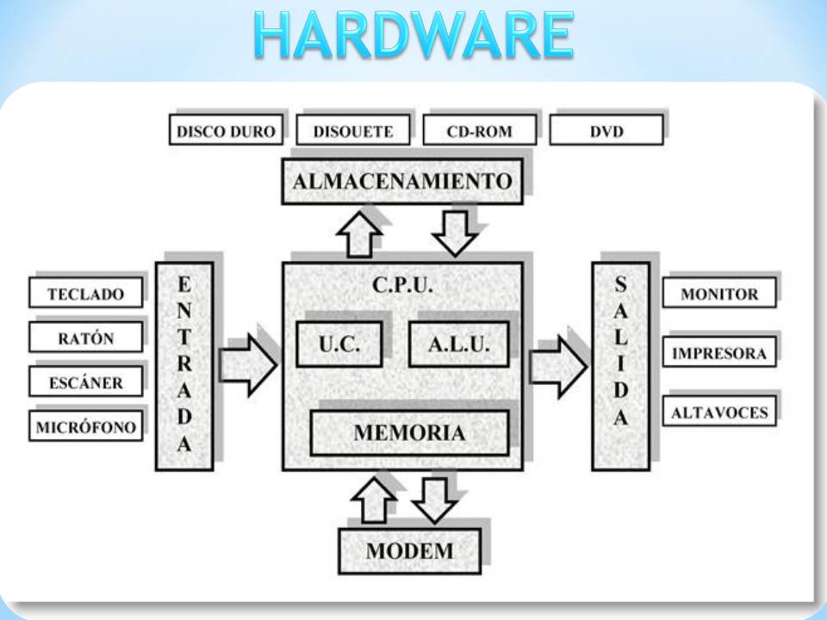
Componentes de un ordenador

Slide 9
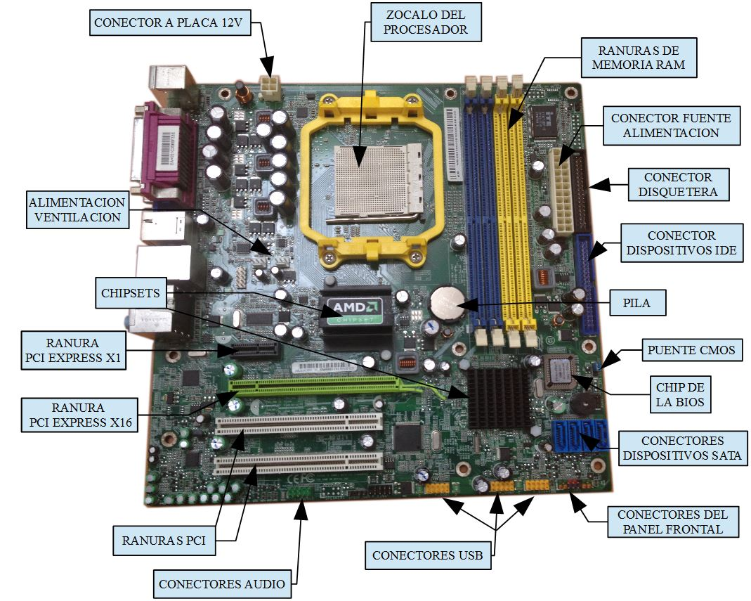
Componentes de un ordenador. Placa base
Elemento principal de un ordenador donde se insertan y conectan el resto de componentes.
Según su tamaño se clasifican en:
- Baby AT
- ATX
- LPX

Slide 10
Componentes de un ordenador. Placa base
Elementos situados en la placa base
- Buses: Conjunto de cables que nos permiten transferir información de un lugar a otro. Existen 3 tipos
* Datos: Encargados de llevar la información
* Dirección: Encargados de llevar las direcciones.
* Control: Encargados de llevar señales que sirven para controlar los componentes del ordenador
- Slots o ranuras de expansión: Lugar donde insertaremos las tarjetas que necesitaremos en nuestro ordenador, varios tipos: PCI, AGP, PCI EXPRESS
- Chipset: Conjunto de chips que se encargan de controlar y coordinar el resto de componentes. En la actualidad se divide en dos componentes, North Bridge, y South Bridge
- Memoria principal (RAM y ROM): Detalladas mas adelante
- Microprocesador: Elemento encargado de realizar todas las operaciones
- Disipador y ventilador: Elementos situados para refrigerar ciertos componentes.

Slide 11
Componentes de un ordenador. CPU
También conocido como microprocesador, esta alojado en el Socket sobre la place base, es el encargado de realizar todas las operaciones.
Se compone de
- Unidad algoritmo lógica (ALU): Unidad encargada de realizar operaciones elementales de tipo aritmético.
- Unidad de control: Encargada de indicar a la ALU que operaciones debe hacer y recoger los resultados. Se compone de: Registro de instrucción, Registro contador de programa, decodificador, secuenciador y reloj
- Memoria cache: Memoria de rápido acceso situado dentro del microprocesador que sirve de puente entre la CPU y la Memoria principal.

Slide 12
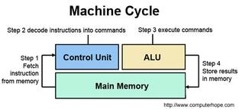
Componentes de un ordenador CPU
Características de la CPU:
- Velocidad: Numero de operaciones que realiza en un segundo. Se mide en MEGAHERTZIOS o GIGAHERTZIOS.
- Longitud de palabra: Cantidad de información que es capaz de manejar el microprocesador en cada ciclo.

Slide 13
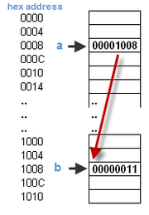
Componentes de un ordenador. Memoria principal
La memoria principal es la encargada de almacenar datos e instrucciones de programa de forma temporal.
Esta conformada por una colecciones de celdas, en cada una de las cuales existe una unidad especifica de información equivalente al tamaño de la palabra.
En cada celda se puede almacenar tanto un dato como una instrucción.
Cada celda posee una dirección única en el sistema pero no contiene dicho valor.

Slide 14
Componentes de un ordenador. Tipos de memoria
- RAM: (Random Access Memory). Memoria de acceso aleatorio, es una memoria volátil (Se pierde la información contenida cuando se pierde el suministro eléctrico). Cuando hablamos de Memoria principal nos solemos referir a este tipo de memoria.
- Cache: Memoria muy rápido llamada SRAM (RAM Estática) que se coloca entre la memoria principal y la CPU
- ROM: (Read-Only Memory). Memoria de solo lectura, es permanente (No se pierde la información cuando se desconecta). Uso habitual para la BIOS.
- PROM: (Programmable Read-Only Memory) Similar a la anterior, salvo que permite que se pueda escribir una vez en ella. En el momento que escribimos en ella se convierte en solo lectura al igual que la memoria ROM.
- EPROM: (Erasable Programmable Read-Only Memory) Se trata de una memoria ROM salvo que se permite reescribir en ella mediante medios no eléctricos.
- EEPROM: (Electrical Erasable Programmable Read-Only Memory) Similar a la anterior salvo que la escritura se puede hacer por medios eléctricos.

Slide 15
Periféricos o unidades de entrada/salida
Elementos capaces de intercambiar información entra la CPU y un soporte. Hacen uso de drivers o controladores para que el sistema operativo pueda reconocerlos y utilizarlos.
Clasificación según el sentido en el que se transmite la información:
- Unidades de entrada: Mediante estas unidades se introduce en el ordenador la información a procesar
- Unidades de salida: Mediante estas unidades se muestran los resultados obtenidos de las operaciones realizadas por el ordenador
- Unidades de e/s: Realizan los dos sentidos de la comunicación
Clasificación según la distancia al ordenador:
- Periféricos locales: Conectados directamente a la máquina
- Periféricos remotos: No conectados directamente a la máquina.

Slide 16
Canales de E/S
Mediante estos canales se conectan los periféricos al ordenador, pueden ser unidireccionales o bidireccionales.
El punto de conexión al sistema se denomina puerto de comunicación. Existen dos tipos de puertos:
- Puerto serie: Se realiza la comunicación bit a bit (USB, COM1, PS/2, SATA)
- Puerto paralelo: Se realiza la comunicación en paquetes de 1 o más bytes (LPT, IDE)

Slide 17
Periféricos de entrada
- Lectora de tarjetas perforadas
- Lectora de cinta perforada
- Teclado
- Ratón o mouse
- Trackaball: Especie de ratón con una bola enorme
- Touchpad: Mouse de los portátiles
- Joystick
- Escáner
- Webcam
- Microfono

Slide 18
Periféricos de salida
- Pantalla
- Impresora
- Ploter: Impresora grande que permite imprimir planos o elementos muy grandes.
- Altavoces
- Proyector

Slide 19
Periféricos de entrada y salida
- Pantalla táctil
- Modem
- Tarjeta de red

Slide 20
Sistemas de almacenamiento secundario
Dispositivos que almacenan información a largo plazo
- Disquete
- ZIP
- Disco duro:
- Cintas magnéticas o streamer
- Pendrive
- Magnético-óptico
- Basados en tecnología laser: (CD, DVD, Blu-Ray, M-Disc)

Slide 21
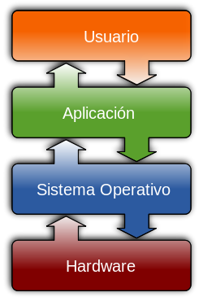
Software o elemento lógico Clasificación según funcionalidad
- Programas de sistema: (Sistema operativo) Conjunto de programas que actúan de intermediario o interfaz entre el usuario y el hardware
- Programas de aplicación: Indican a la maquina como resolver problemas específicos
- Lenguajes de programación: Lenguaje empleado para escribir un programa para ordenador.

Slide 22
Sistemas de seguridad Criptografía
Estudio y practica de los sistemas de cifrado destinado a ocultar el contenido de los mensajes enviados entre dos partes: emisor y receptor.
- Cifrado simétrico: Se emplea la misma clave para cifrar y descifrar un documento.
- Cifrado asimétrico: Sistema que usa dos claves distintas. Clave publica y Clave privada. El emisor usa la clave pública del receptor para cifrar el mensaje, el cual tendrá que usar su clave privada para descifrarlo.
- Cifrado hibrido: Combinación de ambas técnicas, se usa un cifrado asimétrico para mandar una clave única que solo el emisor y el receptor conocerán. Pasando asi a usar un sistema simétrico para el resto de información

Slide 23
Sistemas de seguridad Firma digital
Bloque de caracteres que acompaña a un documento acreditando quien es su autor (autenticación), que no ha existido ninguna manipulación posterior de los datos (integridad) y que impide que pueda negar su autoría (no revocación).

Slide 24
Sistemas de seguridad Autoridades de certificación
Organismos encargados de la gestión y atribución de claves públicas, atribuyendo autoridad a cada una de estas.
Una autoridad de certificación es una tercera parte fiable de la comunicación que acredita la ligazón entre una determinada clave y su propietario real. Actuaria como una especie de notario electrónico que extiende un certificado de claves, el cual esta firmado con su propia clave, para así garantizar la autenticidad de dicha información.
Un certificado es un registro electrónico que atestigua que una clave publica pertenece a un determinado individuo o entidad.
Tipos de certificados:
- Certificado en tarjeta (DNIe): Certificado que se entrega directamente a cada usuario y ligado a la propia tarjeta.
- Certificado de Software: Certificado que no esta ligado a la propia tarjeta. El proveedor de certificados de software es la Fabrica Nacional de Moneda y Timbre a través de su departamento CERES (CERtificación ESpañola)

Slide 25
Sistemas de seguridad Identificación biométrica.
Sistema de seguridad que usa una o varias características biológicas de un individuo a fin de validar su identidad. Ejemplos: Escaneres de retina, escaneres de huellas, etc.

Slide 26
Sistemas de seguridad Herramientas de prevención
- Antivirus: Software que buscan y eliminan programas malintencionados
- Firewall: Software que permiten controlar el acceso a nuestro equipo o red.
- Actualizaciones y parches: Son nuevos conjuntos de funciones para el software almacenado en el sistema que pueden aportar componentes adicionales de seguridad sobre fallos ya detectados
- SAI: (Sistema de Alimentación Ininterrumpida) Es una batería que permite que el ordenador siga funcionando aunque no haya corriente eléctrica
- Copias de seguridad: Duplican la información contenida en los discos secundarios para que puedan ser recuperados en caso de fallo o borrado accidental

Slide 27
Sistemas de seguridad Copias de información o Backups
Son duplicados de la información que se guardan en Tape Drives (dispositivos magnéticos de almacenamiento) de alta capacidad. Para poder llevar a cabo estos se respaldos se utilizan herramientas de automatización que generan un punto de respaldo en cada archivo.
Tipos de respaldo:
- Respaldo completo: Guarda una copia completa del archivo
- Respaldo de incremento: Guarda los cambios que han sido efectuados en un respaldo desde su ultimo punto de respaldo
- Respaldo diferencial: Similar al anterior, pero únicamente almacena los cambios que difieren entre el punto de respaldo anterior y el actual.

Slide 28
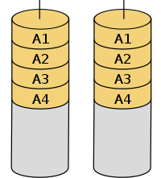
Sistemas de seguridad Duplicados de información en línea (RAID)
(Redundant Array of Inexpensive Disks). Es un sistema que empleara dos o mas discos duros que operaran de forma unísona para realizar un respaldo.
- Raid 0: No se realiza ningún tipo de respaldo, simplemente 2 o mas discos duros operan como si fuera un único disco
- Raid 1: Toda la información es almacenada en todos los discos duros en la misma posición, creando así dos copias idénticas
- Raid 5: (División con paridad) tres o mas unidades de disco con datos dividido en bloques denominados divisiones, gracias al sistema de paridad si se perdiera la información de un disco seria posible recuperarla con el contenido del resto.
Sistema de paridad: método matemático para la recreación de datos que se perdieron en una sola unidad, lo cual incrementa la tolerancia a fallos.

